Slide 1
FeedBack-D组
第九周周报
小组成员: 梁健铭，徐焕强，张钰琦，韩文然，冯彦栋，王昊

Slide 2

目录
1
2
3
4
第 1 部分
第 2 部分
第 3 部分
第 4 部分
已完成工作
进行中工作
预期工作
阶段计划

Slide 3
第 1 部分
已完成工作

Slide 4

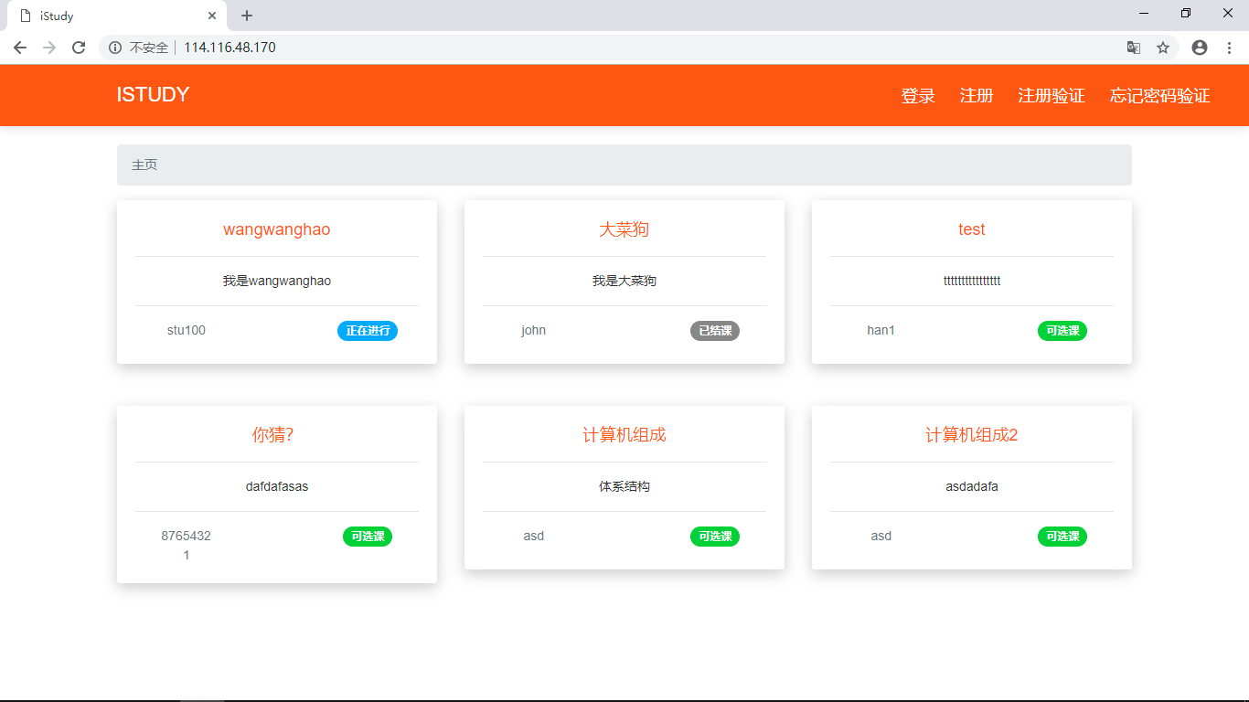
第 1 部分
已完成工作---Alpha版本服务器上线

Slide 5
第 2 部分
进行中工作

Slide 6
第 2 部分
进行中工作---子功能站点功能增量开发
（含根据评审建议调整设计）
1.技术专家对AI模块框架进行调研和选定
梁建铭 徐焕强 已完成（100%）
2.技术专家对AI模块框架进行熟悉和本地测试
梁健铭 徐焕强 已完成（100%）
3.PM根据需求调整，拆分为子站点的调整，下发
beta段子任务
王昊 梁建铭 徐焕强 已完成（100%）
4.修复系统存在硬性问题（作业页面缺少上传框
等）
梁建铭 徐焕强 已完成（100%）
5.根据评审建议，新增助教类型用户
梁健铭 未完成（50%）

Slide 7
第 2 部分
进行中工作---子功能站点功能增量开发
（含根据评审建议调整设计）
6.根据评审建议，增加课程自动结束选课功能
梁建铭 未完成（60%）
7.根据评审建议，在首页增加课程消息到达提示
徐焕强 已完成（100%）
8.根据评审建议，在首页增加筛选自己参与课程
功能
徐焕强 未完成（30%）
9.为各功能子站点增加操作成功或失败的提示
张钰琦 韩文然 冯彦栋 王昊 未完成（50%）

Slide 8
第 3 部分
预期工作

Slide 9
第 3 部分
预期工作---子功能站点功能增量开发
子功能站点功能增量开发
1，根据评审建议，新增助教类型用户
2，根据评审建议，增加课程的自动选课功能
3，为各功能子站点增加操作成功或失败提示
4，根据评审建议，在首页增加筛选自己参与课程功能
5，测试AI模块功能，并商议与用户评论模块对接的接口

Slide 10
第 4 部分
阶段计划

Slide 11
第 4 部分
阶段计划
开发进行中
最终完成
根据评审建议，调整网页功能
选定AI模块框架本地测试
根据需求说明书和需求变更，完成各个子站点增量功能的开发
4.22
5.6
4.29
5.14
已完成
未来一周工作
Alpha版本功能的上线
调整网页设计
测试AI模块功能，对接用户评论

Slide 12
感谢您的观看
小组成员: 梁健铭，徐焕强，张钰琦，韩文然，冯彦栋，王昊

